Slide 1
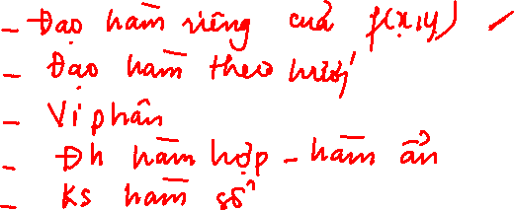
ĐẠO HÀM VÀ VI PHÂN HÀM NHIỀU BIẾN

Slide 2
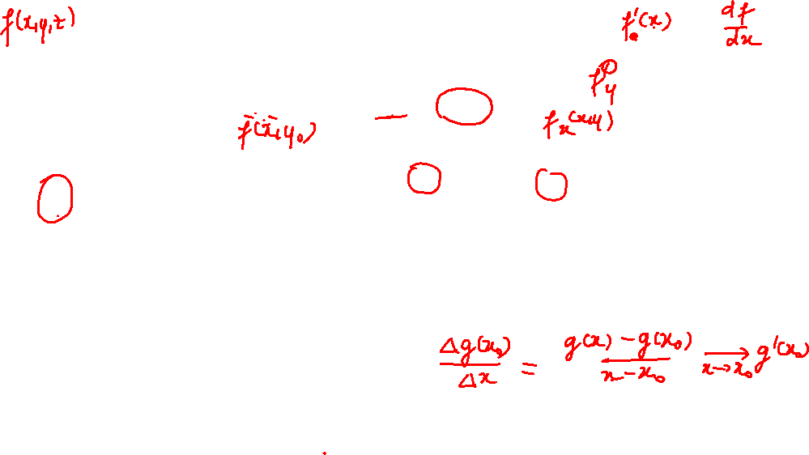
ĐẠO HÀM RIÊNG CẤP 1
Đạo hàm riêng cấp 1 của f (x, y) theo biến x tại (x₀, y₀)
(Cố định y₀, biểu thức là hàm 1 biến theo x, tính đạo hàm của hàm này tại x₀)

Slide 3
ĐẠO HÀM RIÊNG CẤP 1
Đạo hàm riêng cấp 1 của f (x, y) theo biến x tại (x₀, y₀)
Đạo hàm riêng cấp 1 của f theo biến y tại (x₀, y₀)

Slide 4
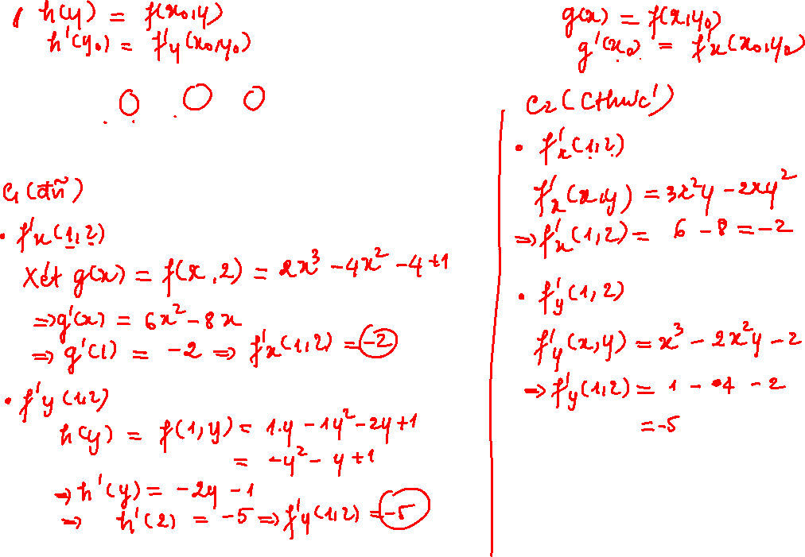
Ví dụ về cách tính.
Tính

Slide 5
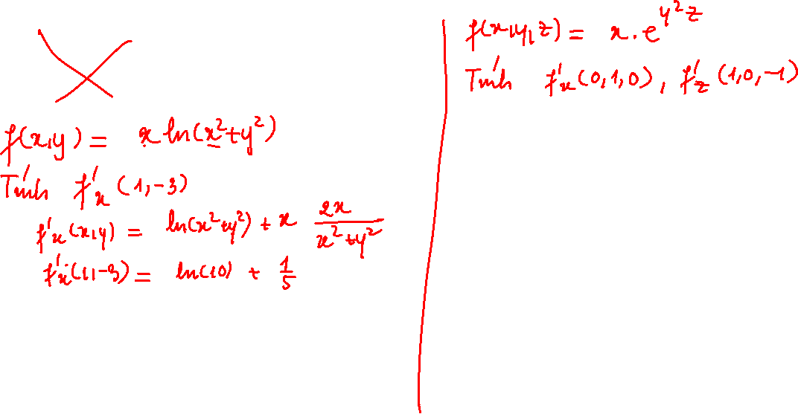
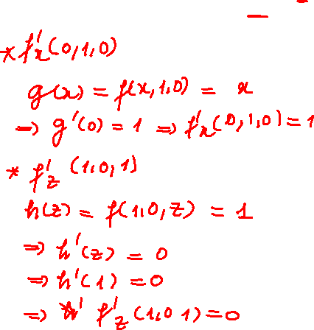
Ví dụ về cách tính.
Tính

Slide 6

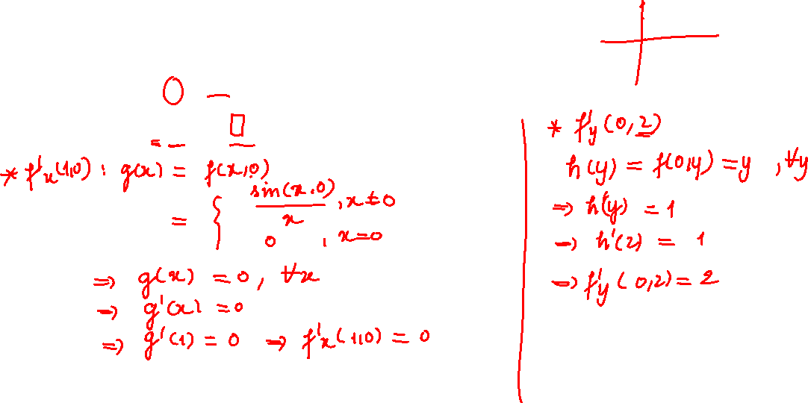
Ví dụ về cách tính.
Tính

Slide 7
Ví dụ về cách tính
f (x,y) = 3x²y + xy²
Xem x là hằng, tính đạo hàm f (x, y) theo y
Áp dụng tính:

Slide 8
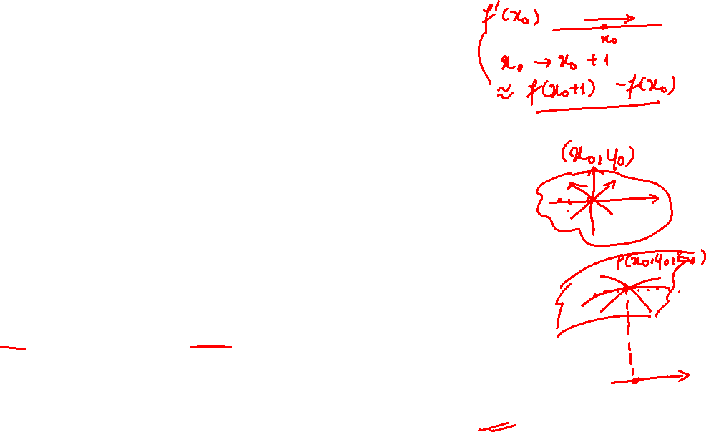
Ý nghĩa đạo hàm riêng cấp 1
Đạo hàm riêng cấp 1 của f (x, y) theo biến x tại (x₀, y₀)
(Cố định y₀, biểu thức là hàm 1 biến theo x, tính đạo hàm của hàm này tại x₀)
mô tả tốc độ biến thiên của f khi (x, y) thay đổi theo chiều dương của trục Ox băng qua (x₀, y₀).

Slide 9
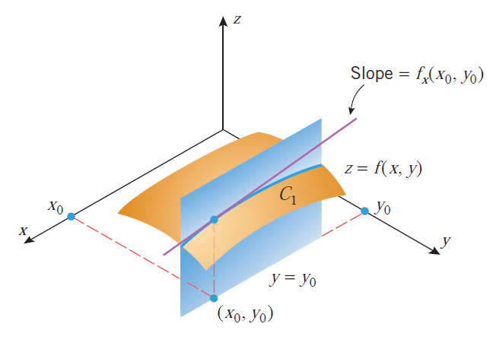
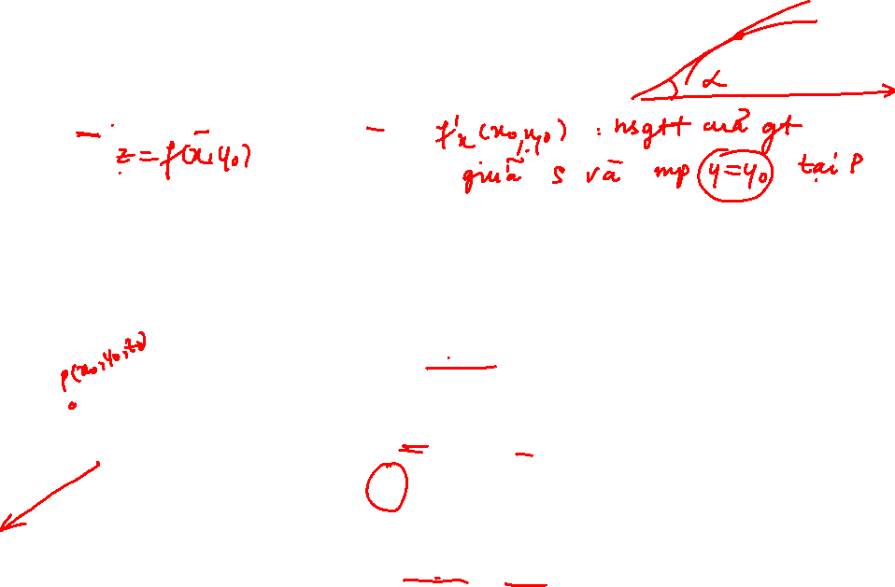
Ý nghĩa của hình học của đạo hàm riêng
Cho mặt cong S: z = f(x, y), xét
Xem phần mặt cong S gần
Mphẳng y = y₀ cắt S theo gt C₁ đi qua P.
T₁ là tiếp tuyến của C₁ tại P.

Slide 10
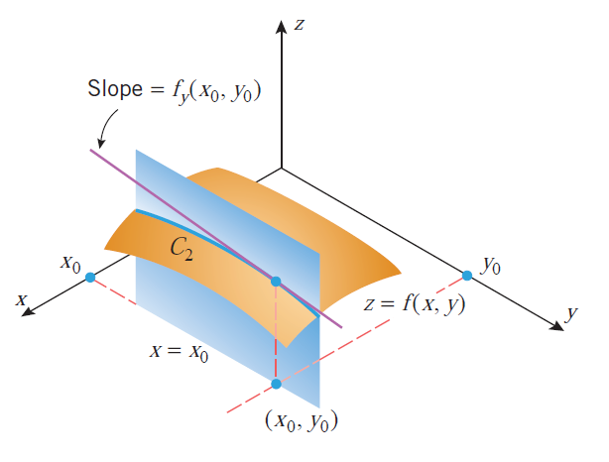

Ý nghĩa hình học của đạo hàm riêng
Cho mặt cong S: z = f (x, y), xét
Xem phần mặt cong S gần
Mphẳng x = x₀ cắt S theo gt C₂ đi qua P.
T₂ là tiếp tuyến của C₂ tại P.

Slide 11
Ví dụ về ý nghĩa hình học
Cho mặt cong:
Tìm hệ số góc tiếp tuyến của giao tuyến giữa mặt cong S và mặt phẳng y = 3 tại điểm P(−1,3,27). Hãy cho biết khi (x, y) đi qua M(−1,3) theo hướng trục Ox thì độ cao của mặt cong đang tăng hay giảm.

Slide 12
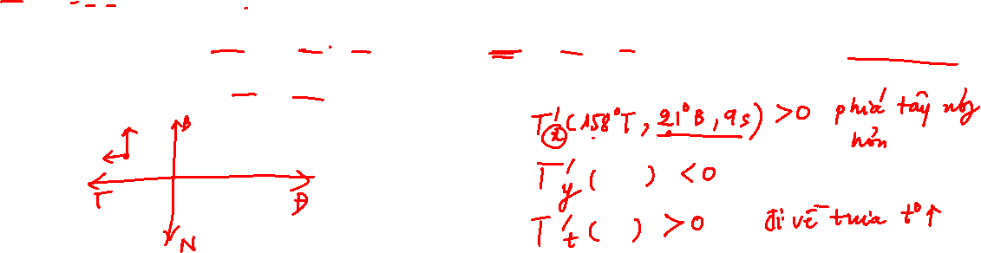
BÀI TOÁN ÁP DỤNG
Nhiệt độ T tại một vị trí trên bề mặt trái đất phụ thuộc vào kinh độ x, vĩ độ y và thời điểm t, T = T(x,y,t). Tại tọa độ 158⁰ Tây, 21⁰ Bắc , vào lúc 9 giờ sáng, gió thổi hơi nóng đến vùng đông bắc nên vùng đông và bắc mát hơn, vùng tây và nam nóng hơn. Hãy cho biết tại tọa độ trên vào lúc 9 giờ sáng mang giá trị âm hay dương.

Slide 13
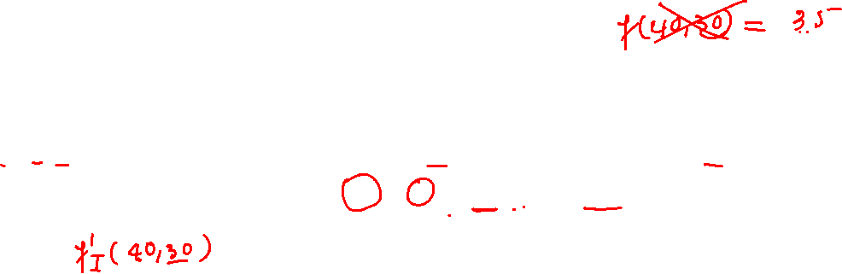
BÀI TOÁN ÁP DỤNG
Chỉ số nhiệt I là nhiệt độ mà cơ thể cảm nhận được. I = f (T, h), trong đó T là nhiệt độ không khí (⁰C), h là độ ẩm không khí (%), I lấy đơn vị là ⁰C. Hãy cho biết các giá trị nói lên điều gì.

Slide 14
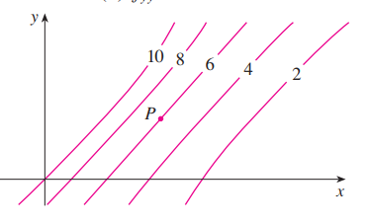
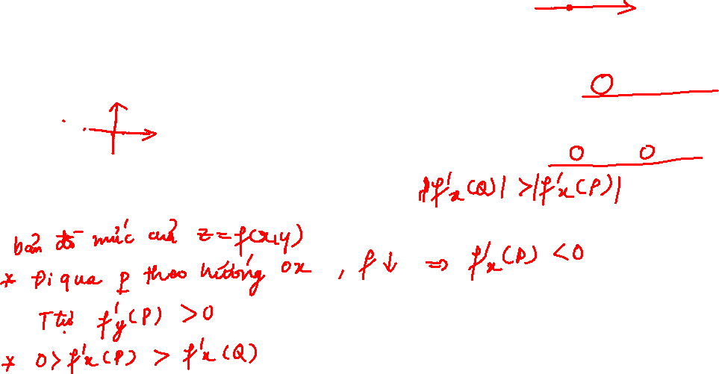
Ý nghĩa đạo hàm
Xác định dấu của
Q
So sánh giá trị

Slide 15
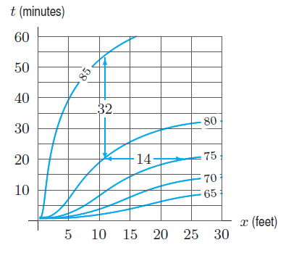


Ví dụ
Trong phòng có đặt lò sưởi, nhiệt độ T (⁰F) tại một vị trí trong phòng là hàm số phụ thuộc vào thời gian t (phút) và khoảng cách x (feet) từ vị trí đó đến lò sưởi.
Hàm nhiệt độ
Xác định dấu của

Slide 16
Tóm tắt nội dung tuần 1

Slide 17
Tóm tắt nội dung tuần 1

Slide 18
Tóm tắt nội dung tuần 1

Slide 19
Tiếp diện – pháp tuyến của mặt cong

Slide 20
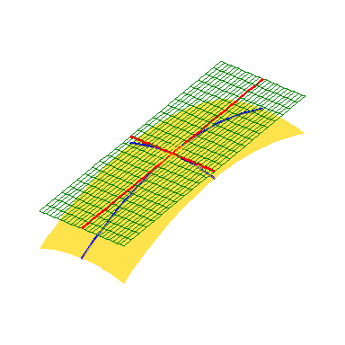
Nhắc lại
Nếu gọi C₁ là giao tuyến của S và mặt phẳng y = y₀, hệ số góc tiếp tuyến T₁ của C₁ tại P(x₀,y₀,z₀) là
Nếu gọi C₂ là giao tuyến của S và mặt phẳng x = x₀, hệ số góc tiếp tuyến T₂ của C₂ tại P(x₀,y₀,z₀) là
Tiếp diện của S tại P là mặt phẳng chứa các tiếp tuyến T₁ và T₂.
Pháp vector của S tại P là pvt của tiếp diện tại P.

Slide 21
Tiếp diện – Pháp tuyến của mặt cong
Giả sử tiếp diện (p) của S tại P có dạng:
Khi đó giao tuyến của (p) với mặt phẳng y = y₀ có phương trình
và giao tuyến của (p) với mặt phẳng x = x₀ có phương trình

Slide 22
Tiếp diện – Pháp tuyến của mặt cong
Phương trình tiếp diện của tại
Pháp vector của S tại P là pvt của tiếp diện tại P.
Pt pháp tuyến của S tại P :

Slide 23
Ví dụ
1/ Tìm phương trình tiếp diện tại của mặt cong

Slide 24
Ví dụ
2/ Tìm phương trình tiếp diện và một pháp vector tại của mặt cầu:

Slide 25
ĐẠO HÀM CẤP CAO

Slide 26
ĐẠO HÀM RIÊNG CẤP HAI
Nếu f (x,y) là hàm 2 biến thì f ′_{x}, f ′_{y} cũng là các hàm 2 biến.
Đạo hàm riêng cấp 2 của f là các đhr cấp 1( nếu có) của f ′_{x}, f ′_{y}

Slide 27
VÍ DỤ
Tính các đạo hàm riêng cấp 2 của f tại

Slide 28
ĐẠO HÀM CẤP HAI
Tổng quát thì các đạo hàm hỗn hợp không bằng nhau:
Định lý Schwartz: nếu f(x, y) và các đạo hàm riêng
liên tục trong miền mở chứa (x₀, y₀) thì
Đối với các hàm sơ cấp thường gặp, định lý Schwartz luôn luôn đúng tại các điểm mà đạo hàm tồn tại.
Định lý Schwartz cũng đúng cho các đạo hàm từ cấp 3 trở lên.

Slide 29
ĐẠO HÀM RIÊNG CẤP CAO
Cách viết đạo hàm cấp cao và cách tính:
Lưu ý: đối với các hàm sơ cấp tính theo thứ tự nào cũng được.

Slide 30
Ví dụ
1/ Cho
tính

Slide 31
Ví dụ
Cho

Slide 32
Ví dụ
Cho

Slide 33
ĐẠO HÀM THEO HƯỚNG VECTOR GRADIENT

Slide 34
Đạo hàm theo hướng
Định nghĩa:
Cho hàm f xác định trong lân cận M₀ và một hướng cho bởi vector đơn vị .
Đạo hàm của f theo hướng tại M₀:
chỉ tốc độ thay đổi của f theo hướng

Slide 35
Ý NGHĨA ĐẠO HÀM THEO HƯỚNG
mô tả tốc độ biến thiên của f khi (x, y) băng qua M₀(x₀, y₀) theo hướng
là hệ số góc tiếp tuyến của L tại P(x₀, y₀, z₀).

Slide 36
Ví dụ
1. Tìm đạo hàm theo hướng (−1,2) tại điểm (− 2,1) của hàm số

Slide 37
Vector Gradient
Gọi
là các vector đơn vị trên các trục tọa độ, f có các đạo hàm riêng tại
Gradient của f tại M₀ là:

Slide 38
Định lý (cách tính đạo hàm theo hướng)
Nếu hàm f khả vi tại M₀, là vector đơn vị, khi đó đạo hàm theo hướng tại M₀ tồn tại và:
là vector tùy ý:

Slide 39
Ví dụ
1. Tìm đạo hàm theo hướng (−1,2) tại điểm (− 2,1) của hàm số

Slide 40
Lưu ý
ϕ là góc giữa
đạt giá trị lớn nhất khi và chỉ khi:
Hướng của vector gradient là hướng mà hàm f tăng nhanh nhất, gtln của đh theo hướng là

Slide 41
Ví dụ
Cho

Slide 42
Ví dụ
2. Tìm đạo hàm theo hướng tại
của

Slide 43
Ví dụ
3/ Cho , . Khi (x, y) đi theo hướng nào dưới đây qua M thì f tăng nhanh nhất.

Slide 44
Ví dụ
Trong phòng có đặt lò sưởi, nhiệt độ T (⁰F) tại một vị trí trong phòng là hàm số phụ thuộc vào thời gian t (phút) và khoảng cách x (feet) từ vị trí đó đến lò sưởi.
dương hay âm?
M

Slide 45
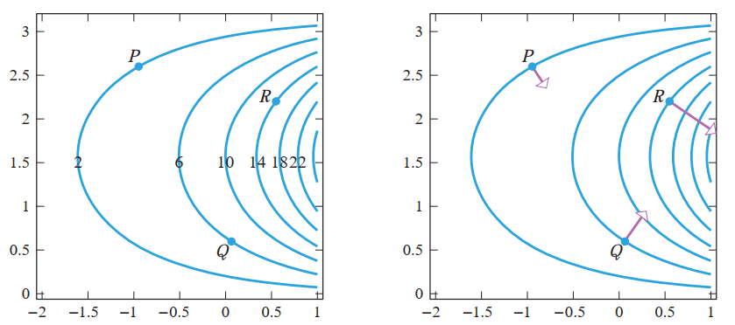
Ví dụ
Hàm số z = f (x, y) có bản đồ mức như hình vẽ. Các vector tại P, Q, R lần lượt là vector gradient của f tại các điểm tương ứng. Giải thích về độ dài của 3 vector này.

Slide 46
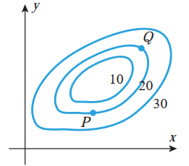
Ví dụ
Hàm số z = f (x, y) có bản đồ mức như hình vẽ. Theo bạn, vector gradient của f tại P có dài hơn tại Q hay không, tại sao?

Slide 47
BÀI TOÁN ÁP DỤNG
Một ngọn đồi có hình dạng bề mặt mô tả bởi pt
Trong đó z là chiều cao và x, y, z tính bằng mét. Giả sử phía dương Ox là hướng đông, phía dương Oy là hướng bắc.
Một người đang đứng ở tọa độ (60,40,966), hỏi
Nếu đi theo hướng nam là đi lên hay đi xuống.
Đi theo hướng tây bắc là đi lên hay đi xuống.
Đi theo hướng nào chiều cao bề mặt ngọn đồi tăng nhanh nhất, độ dốc theo hướng này là bao nhiêu?

Slide 48
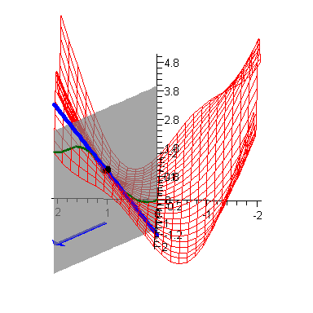

Slide 49
VI PHÂN HÀM NHIỀU BIẾN

Slide 50
Nhắc lại

Slide 51
SỰ KHẢ VI VÀ VI PHÂN (CẤP 1)
f khả vi tại (x₀, y₀) nếu tồn tại 2 hằng số A, B sao cho:
là VCB bậc cao hơn ρ khi Δx, Δy → 0
vi phân của f tại (x₀, y₀)

Slide 52
Lưu ý

Slide 53
Sự khả vi và vi phân cấp 1
Điều kiện cần của sự khả vi:
f khả vi tại (x₀, y₀) thì f liên tục tại (x₀, y₀).
f khả vi tại (x₀, y₀) thì f có các đạo hàm riêng tại (x₀,y₀) và
Vi phân của hàm 2 biến thường viết dạng:
Công thức xấp xỉ tuyến tính:

Slide 54
Ý nghĩa của vi phân cấp 1
Chiều cao của tiếp diện tại (x₀,y₀)

Slide 55
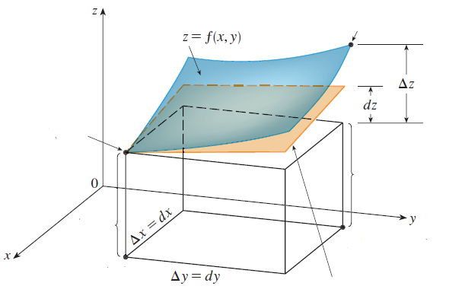
Ý nghĩa của vi phân cấp 1
Tiếp diện

Slide 56
Sự khả vi và vi phân cấp 1
Điều kiện đủ của khả vi:
Cho f xác định trong miền mở chứa (x₀, y₀), nếu các đhr f’_{x}, f’_{y} liên tục tại (x₀, y₀) thì f khả vi tại (x₀, y₀).
Các hàm sơ cấp thường gặp đều thỏa mãn điều kiện này.

Slide 57
Ví dụ
1/ cho
tính

Slide 58
Ví dụ
2/ Cho
Dùng vi phân ước tính độ biến thiên của f khi x tăng từ 1 đến 1.03, y giảm từ 0 xuống − 0.11.
Viết công thức xấp xỉ tuyến tính cho f trong lân cận (x₀, y₀) = (−1,0). Suy ra giá trị gần đúng của

Slide 59
Ví dụ
Tại nhà máy A, mặt hàng B được sản xuất mỗi ngày với số lượng
(đơn vị sản phẩm)
trong đó x và y lần lượt là số giờ làm việc của công nhân lành nghề và chưa lành nghề. Hiện tại có 80h làm việc của cn lành nghề và 200h làm việc của cn chưa lành nghề mỗi ngày. Dùng vi phân ước tính sự thay đổi số sản phầm tạo trong ngày ra nếu tăng thêm 1/2h làm việc của cn lành nghề và 2h làm việc của cn chưa lành nghề.

Slide 60
Ví dụ

Slide 61
Sự khả vi và vi phân cấp 1
Các công thức tính vi phân:
Vi phân hàm n biến:

